Slide 1
Abenteuer in Tirol
Zaidova Ulugai „8e“

Slide 2
Das Thema: Abenteuer in Tirol
Die Klasse: 8-e
Datum: 03.10.2022
Ziele: Informationen über Österreich und Tirol geben.
Die SuS wissen,wie sich die Jugendliche in Tirol erholen.
Sie lernen ihre Sommerferien vorher planen.

Slide 3
Abenteuer In Tirol Schau das Video und finde 5 Aktivitäten

Slide 4
Nenne 5 Aktivitäten!
Welche Aktivitäten kann man in Tirol machen?

Slide 5
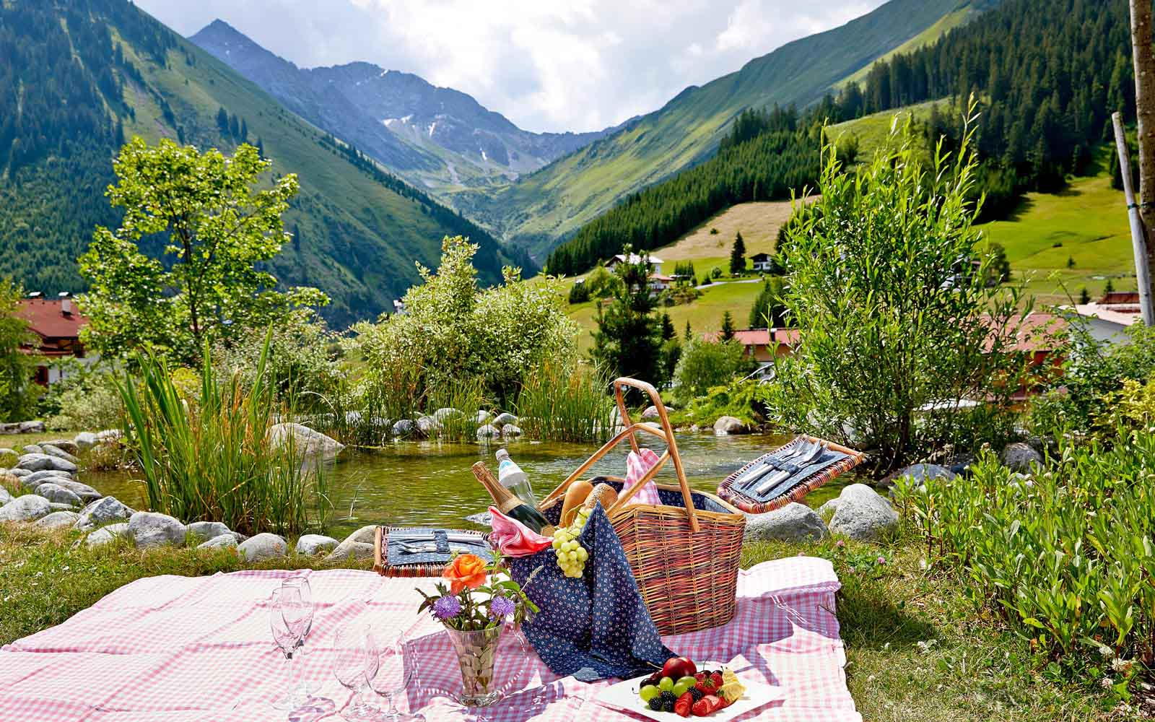
Neue Wörter
https://learningapps.org/watch?v=pgxm5ukaj22

Slide 6
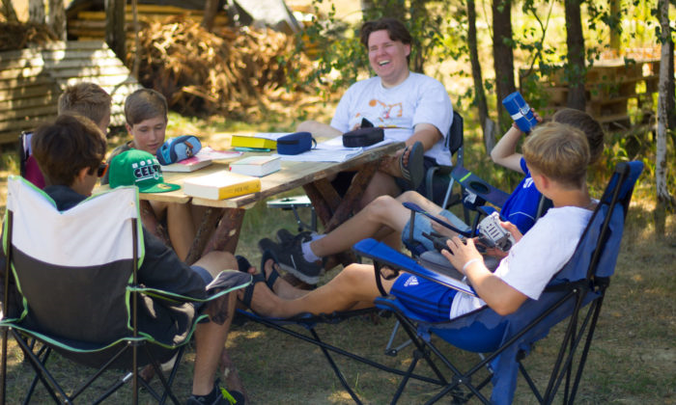
Im Sommercamp
Datum:19-25 Juli
Altersgruppe:Jugendliche von14-17
Ort:imst (Tirol,Ostereich)
Unterbringung:Matratzenlager auf der Almhütte
Aktivitäten:Wanderungen,Fahrradtouren,klettern und vieles mehr
Kosten:360 Euro,inkl.Busfahrt und Vollverpflegung
Anmeldung:E-Mail an:viktoria.Bausch@berg.at oder Tel:0512/6922670

Slide 7
Die SuS arbeiten in 3 Gruppen, finden eigene Ideen zum Sommercamp und am Ende präsentieren.
Wo findet das Sommercamp statt? Wann?
Wie lange dauert das Sommercamp?
Wer kann teilnehmen?
Was macht man während des Sommercamps?
Was kostet das Berg-Sommercamp am Inn?
Möchtest du mitmachen?(warum nicht?)

Slide 8
Hören 7
Oliver erzählt . Hört zu und kreuze an.
R F
1.Oliver war mit einem Freund im sommercamp
2.Olievers Eltern haben ihn nach Tirol gefahren
3.Oliver und Fabian sind mit dem Zug nach Tirol gefahren
4. Mirko und Karen sind zwei von den 18 Teilnehmern
5.Zwei Betreuer haben sich um die Sommercamp-Teilnehmer gekümmert
6.Die Sommercamp-Teilnehmer haben im Freien übernachtet
7.Oliver hat schöne Fahrradtouren gemacht
8.Leider war das Wetter nicht immer schön
9.Oliver hat neue Freundschaften geschlossen
10.Am letzten Abend haben alle geweint

Slide 9
Мугалимдин өз сабагына анализ берүү
Мен Заидова Улугай Иргашевна 8-е классына „Abenteuer in Tirol“, „Тиролдогу укмуштар» деген темада сабак өттүм.
Бул тема окуу программасында каралган жана календардык планым боюнча туура келет.
Сабактын максаттары боюнча
Бугүнкү сабагымды максатына жеткирүүдө окуучуларга түшүндүрүү үчүн төмөндөгүдөй 3 багытта, башкача айтканда билим берүүчүлүк, тарбия берүүчүлүк жана өнүктүрүүчүлүк максаттарын туура коюп алууну пландадым.
1. Билим берүүчүлүк максатында:
Окуучулар жаңы тема боюнча кеңири түшүнүк алышат жана жаңы сөздөрдү үйрөнүшөт, ошондой эле алган билимдерин кунүмдүк жашоодо пайдалана алышат.
2. Өнүктүрүү максаттары:
Австрия өлкөсүндөгү жаштар үчүн эс алуучу жайлар жана эс алуу мүмкүнчүлүктөрү тууралуу кеңири маалымат алышат.
3. Тарбия берүүчүлүк максаттары:
Окуучулар эс алууну алдын ала пландаштырып жана өзүнө жаккандай эс алууну тандоону үйрөнүшөт.
2. Сабактын эффективдүү өтүлүшү үчүн төмөнкү багыттар каралды:

Slide 10
Сабактын тиби: Жаңы билимдерин өздөштүрүү;
Сабакка коюлган үч багыттагы максаттардын туура коюлушунан улам, окуучулар сабакты туура түшүнүүгө багыт алышат.
Колдонулган ыкма: Интерактивдүү ыкма аркылуу изилденүүчүлүк менен проблемалык суроолорду чечип алууга шарт тузүү менен өз алдынча иштөө;
Сабактын формасы: Коллективдүү, жалпы группаны окутуу, жуптарда иштөө түшүндүрүү менен жүргүзүлөт.
Теманын мазмунун ачууда окуучуларга туура түшүндүрүү үчүн сабактын негизги этаптарын сактоого аракеттендим.
Сабагымды баштарда видео менен жагымдуу маанай түзүп алдым. Ал аркылуу окуучуларга сабактын темасын ачып бердим. Андан кийин окуучулар мээлеринде болгон информацияларды активдештирип кластерге эс алуу жөнүндө сөздөрдү жазышты. Андан кийин интерактивдүү өзүм түзгөн оюн аркылуу жаңы сөздөрдү бердим. Кийинки этапта окуучулар жуптарда текст менен суроолорго жооп берип, бул этапты өз түшүнүгүн айтып берүү менен бүтүрүштү. Албетте угуп түшүнүү көнүгүүнү жасадым.
Өтүлгөн сабагым эффективдүү, убакыт рационалдуу колдонулду. Класс активдүү, жандуу, дилгир балдар болгондуктан, сабагымда пландалган максатыма жеттим.

Slide 11
Vielen Dank für Ihre Aufmerksamkeit ❤

